Slide 1
Akka框架介绍

Slide 2
Akka 简介
CONTENTS
Actor 模型
Actor System
Actor Persistence
Actor Cluster

Slide 3
Akka 简介

Slide 4
Akka 介绍
Akka 是由Typesafe公司采用scala语言开发的，基于Actor模型的应用程序开发框架.
Scala 源代码被编译成Java字节码并运行在Java虚拟机上，同时兼容现有的Java程序, Akka也相应的提供了完整的Java API用于基于Java的应用程序开发

Slide 5
Akka 技术特点
Akka框架主要具有以下特点
基于Actor模型
容错
位置透明
持久化

Slide 6
Actor 模型

Slide 7
Actor 模型
Akka框架中代码组织的轻量级的单元实体就是Actor
Actor是一种不同于传统的进程或者线程的更高级别的抽象的运行实体及其调度单元
可以把Actor看成Worker, 该Worker有自己的角色定义和工作内容，可以用于计算，存储或者与其他Worker进行通信
Actor可以在软件运行过程中动态的按需创建及其释放，不受操作系统线程数目的限制
Actor甚至不受物理节点的限制，可以在当前物理节点上创建一个运行在远端物理节点上的Actor

Slide 8
Actor 模型
Actor模型完全基于消息驱动, 消息发送和接收都完全是异步的通过ActroRef向Actor发送消息
Actor
ActroRef
MailBox
3
2
1
Behavior
每个Actor都有属于自己的唯一邮箱
一次仅处理一个消息
无共享状态，不需要锁和同步
超轻量级，250万个Actor/GB
State
SupervisorStrategy
Children

Slide 9
Actor 模型
业务模块使用过程中根据需要创建自己的Actor，Actor内部只需要重点关注以下内容即可
接受哪些类型的消息
发送哪些类型的消息
处理消息的过程中自身状态是否需要改变
对子Actor的监督策略

Slide 10
Actor 模型
Actor接收一条消息后，可以做以下动作
向其它Actor对象发送消息
创建一定数量的新Actor对象
设定对下一条消息做出响应的方式

Slide 11
Actor 模型
Actor A 直接向 Actor B 发送消息
A
B
Actor C 作为转发器将来源于A的消息转发到B，后续B可以直接与A进行通信
C
1
2
A
B
3

Slide 12
Actor 模型
Actor A 创建子 Actor A.1
A
A.1
Actor A 终止子 Actor A.1，也是通过发送消息实现的
A
A.1
Actor A 终止自己，向自己发消息
A

Slide 13
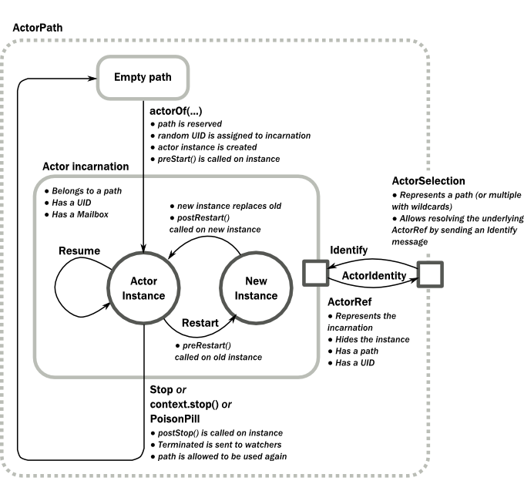
Actor 生命周期

Slide 14
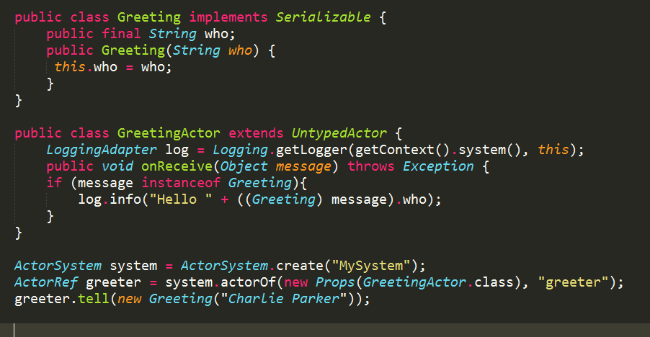
Actor 定义

Slide 15
ActorSystem

Slide 16
ActorSystem
ActorSystem用于组织Actor，前面把Actor比喻成某个Worker，那么ActorSystem则相对于一个公司，每个Actor都有自己的父Actor，父Actor默认为当前Actor的监督者
每个使用Akka的应用程序都必须创建一个名为ActorSystem的类，这个类代表Actor系统，其中包含了Actor对象的层次结构，相等于公司各级部门的组织架构
用户采用Akka框架在设计自己的应用程序的时候，就相当于管理一个公司，需要各个不同的部门(Actor)分工协作, 每个部门内部的各种岗位(Actor)处理具体的事情，将各种大大小小的Actor按照最优的架构组织起来即可

Slide 17
ActorSystem
ActorSystem中Actor对象的层次结构
/
/user
/system
/remote
A
B
A.1
A.2
A.3
B.1

Slide 18
ActorSystem
ActorSystem中Actor之间的监督机制
/user
如果子对象崩溃了，父对象需要做出以下决策
Resume 恢复子对象以前状态继续运行
Restart 重启子对象且清除之前的状态
Stop 停止子对象
Escalate 将异常情况向上一级报告
A
A.1
A.2
A.3
One-For-One Strategy vs. All-For-One Strategy

Slide 19
ActorRef vs ActorSelection
Actor在ActroSystem内是通过Path来唯一标识的，而向Actor发送消息则是通过以下两种方式进行
ActorRef - Actor的引用，代表某个实际的Actor，可以看作C语言的指针，唯一指向某个Actor
ActorSelection – 通过actorSelection方法指定地址获取ActorSelection对象，当指定的地址是一个完整的路径，ActorSelection对象则代表某个具体的Actor，当指定的地址含有通配符，则代表某个路径下Actor的集合，可以向这个ActorSelection对象集合发送广播消息

Slide 20
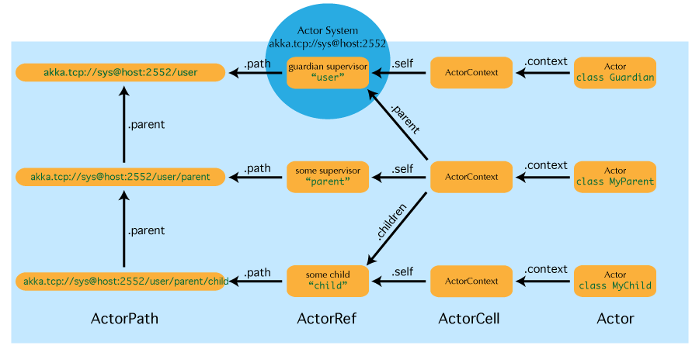
ActorSystem
Actor References, Paths and Addresses

Slide 21
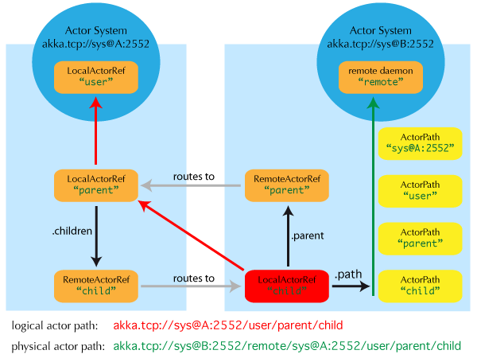
ActorSystem

Slide 22
Dispatchers
Dispatcher是Akka的调度引擎，用于调度Actor对消息的处理
Dispatcher 底层是使用java的Executor框架。Executor是一个异步执行框架。基于生产者-消费者模式，任务的提交（生产者）与任务的执行（消费者）是分离的，是不同的线程。
Dispatcher
默认的调度引擎, 所有Actor共享线程池资源, 由fork-join-executor进行执行
PinnedDispatcher
将Acotr绑定到指定的线程上, 由thread-pool-executor进行执行
CallingThreadDispatcher

Slide 23
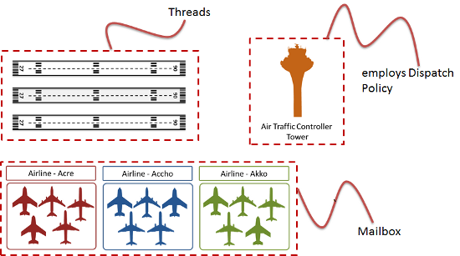
Dispatchers
Actor并不等于thread，经常会多个actor分享一个thread，或者一个actor在不同的thread中被处理。Akka中dispatcher的工作就是把匹配actor和底层的thread，并把消息最高效的发送给这些actor。

Slide 24
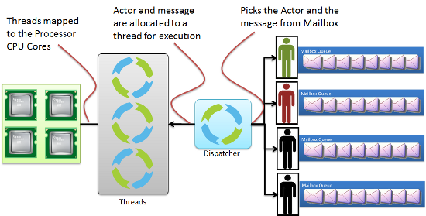
Default Dispatcher

Slide 25
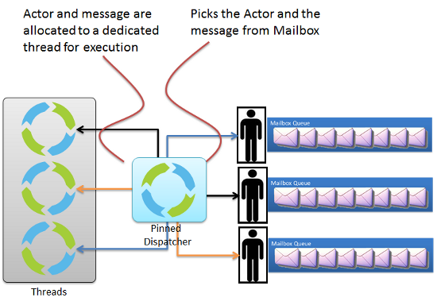
Pinned Dispatcher

Slide 26
MailBox
非阻塞式无限制邮箱
邮箱容量无限且不阻塞发送方
UnboundedMailbox | DefaultMailbox
SingleConsumerOnlyUnboundedMailbox | 多生产者单消费者队列
NonBlockingBoundedMailbox
UnboundedControlAwareMailbox
UnboundedPriorityMailbox
UnboundedStablePriorityMailbox

Slide 27
MailBox
阻塞式限制邮箱
邮箱容量有限，到达上限后会阻塞发送方
BoundedMailbox
BoundedPriorityMailbox
BoundedStablePriorityMailbox
BoundedControlAwareMailbox

Slide 28
Akka Persistence

Slide 29
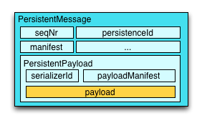
Akka Persistence
Akka 持久化功能能够使得有状态的Actor能够保存它的内部状态，当该Actor重启的时候能够迅速恢复到失效之前的状态
为了达到以上的目的，Akka的持久化分为以下两部分
Journal Persistence
Snapshot Persistence

Slide 30
Akka Journal Persistence
Akka日志持久化的内容是那些影响Actor状态变化的事件信息，而不是当前状态本身
例如某个代表银行账户的Actor，账户余额则是当前状态结果，而导致余额变化的则是存入和支出的事件信息，持久化的内容则是按时间序列记录的存入和支出的具体金额，Acotr恢复过程中则通过重放每一条记录恢复余额最终的状态

Slide 31
Akka Snapshot Persistence
与日志持久化相反，Akka快照持久化的内容是Actor状态本身的结果信息
例如在某个时间点将银行账户的Actor的余额信息进行持久化记录

Slide 32
Akka Persistence Records
T0: 银行余额1000
Journal records
T1 | T2 | T3 | T4 | T5
+100 | +200 | -50 | +100 | -50
T5: 银行余额1300
T5
1300
Snapshot records
T6 | T7 | T8
+200 | -100 | +50
Journal records
T8: 银行余额1450

Slide 33
Akka Persistence Recovery
Snapshot records
T5
1300
T6 | T7 | T8
+200 | -100 | +50
Journal records
Actor恢复的时候先从snapshot恢复到T5时刻的状态，然后再逐一读取Journal恢复到最后T8的状态

Slide 34
Akka Cluster

Slide 35
Akka Cluster
Akka Cluster提供了一个容错（Fault-Tolerant）、去中心化（Decentralized）、基于P2P的集群服务，而且不会出现单点故障（SPOF， Single Point Of Failure）
Akka基于Gossip实现集群服务，而且支持服务自动失败检测
一个Akka集群由一组成员节点组成，每个成员节点通过hostname:port:uid来唯一标识，并且每个成员节点之间是解耦合的（Decoupled）。一个Akka应用程序是一个分布式应用程序，它具有一个Actor的集合S，而每个节点上可以启动这个Akka应用S的集合的的一部分Actor，而不必是全集S。如果一个新的成员节点需要加入到Akka集群，只需要在集群中任意一个成员节点上执行Join命令即可。

Slide 36
Akka Cluster
Cluster Singleton
Distributed Publish Subscribe in Cluster
Cluster Client
Cluster Sharding
Distributed Data

Slide 37
Cluster Singleton
某种应用场景下，当整个集群中只需要一个Actor对象用于特殊任务，Akka提供了
Cluster Singleton, 集群单例模式，例如:
集群范围内一致性事务的协调者
集群范围内与集群外进行通信某个Actor
集中化的名字服务器

Slide 38
Cluster Singleton
Cluster Singleton总是运行在集群中服务时间最长的节点上，该节点失效后会触发服务时间次长的节点上重新启动
Cluster Singleton通过ClusterSingletonProxy进行访问， Proxy相当于到Cluster Singleton
的代理路由器，所有到Proxy的消息都会转发到Cluster Singleton， Proxy会持续跟踪
Cluster Singleton的当前位置，当Cluster Singleton失效期间所有消息会缓存到Proxy中
Cluster Singleton在新的节点起来后， Proxy再将缓存的消息发送到Cluster Singleton

Slide 39
Cluster Singleton
Cluster
Member-1
Member-2
Proxy
Proxy
Member-3
Singleton

Slide 40
Distributed Publish Subscribe in Cluster
如何发送一个消息给集群中不知道运行在某个具体节点上的Actor?
如何发送一个消息给集群中所有关注某个主题的Actors?
Akka提供了DistributedPubSubMediator作为集群范围内的Broker，集群内的Actor可以通过用于发布/订阅模式进行相互通信

Slide 41
Distributed Publish Subscribe in Cluster
Cluster
DistributedPubSubMediator
Notify
Notify
S1
Member-1
Member-2
S2
Publish
Member-3
P1

Slide 42
Cluster Client
当集群外部的某个Actor需要与集群内部某个Actor通信，则需要Cluster Client
Cluster Client不需要知道集群内部某个Actor的具体位置，只需要知道集群内的
联络点即可，这些联络点即ClusterReceptionist
ClusterReceptionist可以在集群内部署一个或者多个，它们可以分布在各个节点
上，Cluster Clinet只需要与其中一个建立连接即可

Slide 43
Cluster Client
Cluster
Member-1
Other ActroSystem
Receptionlist
Cluster Client
Member-2
Receptionlist

Slide 44
Cluster Sharding
集群分片使Actor对象能够按照一定策略均匀的分布在集群中的各个物理节点上，
每个节点相等于一个分片
ShardCoordinator 整个集群一个，管理分布在各个节点的ShardRegion
ShardRegion 集群中每个节点一个，管理当前节点的Shard
Shard 每个ShardRegion中多个, 由shard identifier 唯一标识，管理Entity
Entity 集群分片中的最小单位，代表某个Actor, 由entity identifier 唯一标识

Slide 45
Cluster Sharding
Cluster
ShardCoordinator
Member-1
Member-2
ShardRegion
ShardRegion
Shard
Shard
Entry
Entry
Entry
Entry
Entry
Entry

Slide 46
Cluster Sharding
集群分片中的Shard及其Entity的具体位置对业务都是不可见的，最初集群分片中不含有任何Entity, 业务通过向ShardRegion发送消息， ShardRegion根据消息解析出shard identifier及其entity identifier，然后在正确的分片上创建该Entity, 最终消息由ShardRegion转发到该Entity
Member-1
M1-> S1
2
Where is the S1 ?
ShardCoordinator
1
Send:M1
ShardRegion-1
4
S1 in ShardRegin-1
3
Shard-1
Entry
5
Entry
Entry

Slide 47
THANKS

